Slide 1
CHÀO MỪNG CÁC EM ĐẾN VỚI BÀI HỌC NGÀY HÔM NAY!

Slide 2
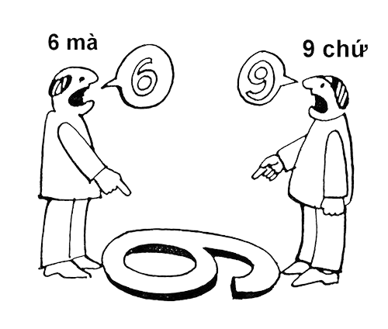
Điều gì sẽ xảy ra khi ta thay đổi góc nhìn về một vấn đề trong cuộc sống?

Slide 3
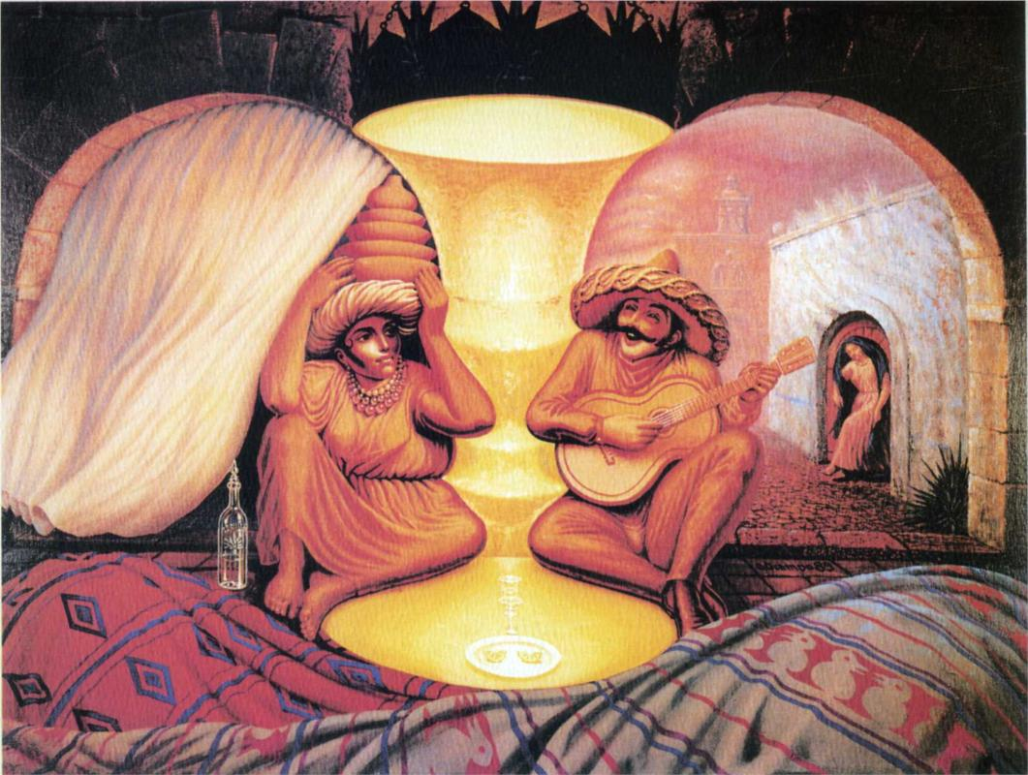

Slide 4
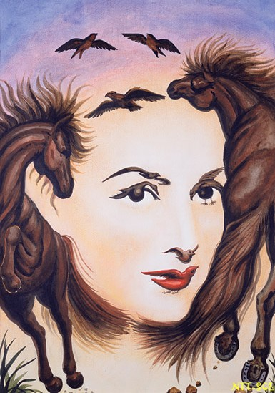

Slide 5
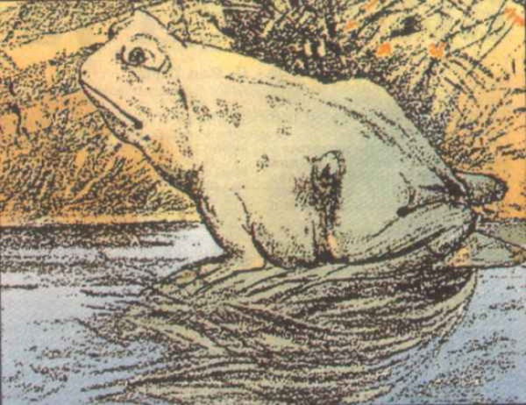

Slide 6
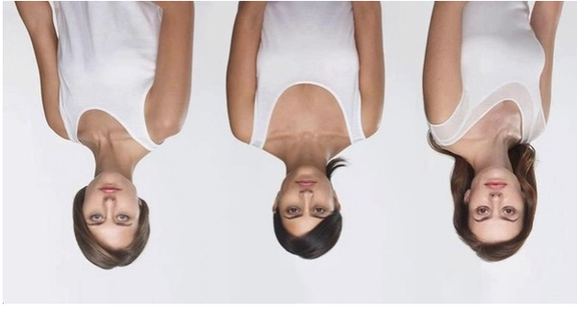

Slide 8
Bài 8
NHỮNG GÓC NHÌN CUỘC SỐNG
https://www.freeppt7.com

Slide 9
Tiết 96-97
Học thầy, học bạn

Slide 10
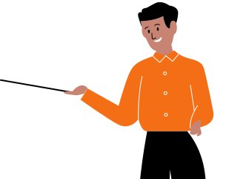
I. TÌM HIỂU CHUNG

Slide 11
1. TRI THỨC ĐỌC HIỂU
- Ý kiến – Luận điểm
Trong bài văn nghị luận, người viết trình bày ý kiến về một vấn đề mà mình quan tâm, sử dụng lí lẽ, bằng chứng để củng cố cho ý kiến của mình.
- Văn nghị luận
là loại văn bản có mục đích chính nhằm thuyết phục người đọc (người nghe) về một vấn đề. Trong cuộc sống, ta thường gặp văn nghị luận dưới dạng ý kiến trong cuộc họp, bài bình luận, xã luận, …
- Lí lẽ
Cơ sở cho ý kiến, quan điểm của người viết.
- Bằng chứng
Những minh chứng làm rõ cho lí lẽ, có thể là nhân vật, sự kiện, số liệu từ thực tế.

Slide 12
Sơ đồ các yếu tố cơ bản trong văn nghị luận
Ý kiến
Cần thành lập CLB đọc sách
cho học sinh.
Lí lẽ 1
Lí lẽ 2
Lí lẽ 3
CLB đọc sách giúp
bổ trợ kiến thức cho các
môn học trong nhà trường.
CLB đọc sách giúp kết nối,
chia sẻ đam mê đọc sách
và lan tỏa văn hóa đọc.
CLB đọc sách giúp
rèn luyện, phát triển các
kĩ năng sống cần thiết.
Bằng chứng
Bằng chứng
Bằng chứng
Các hoạt động thảo luận,
giới thiệu những cuốn sách
liên quan quan đến các bài học chính khóa sẽ củng cố và nâng cao kiến thức cho học sinh.
Những hoạt động thường xuyên như: điểm sách, các cuộc thi viết cảm nhận sách, thiết kế bìa sách, … sẽ khơi gợi, lan tỏa tình yêu đối với sách.
Qua các hoạt động, các thành viên có thể hình thành và phát triển kĩ năng giao tiếp, kĩ năng tổ chức sự kiện, kĩ năng ứng dụng công nghệ thông tin, …

Slide 13
2. Tác giả, tác phẩm
a. Tác giả: Nguyễn Thanh Tú
b. Tác phẩm
- Thể loại: văn nghị luận
3. Đọc và tìm hiểu chú thích

Slide 14
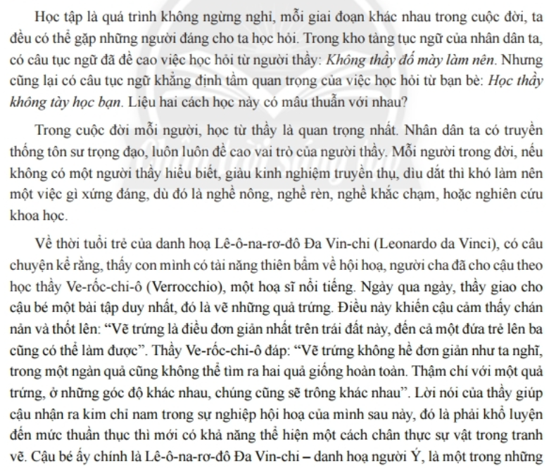
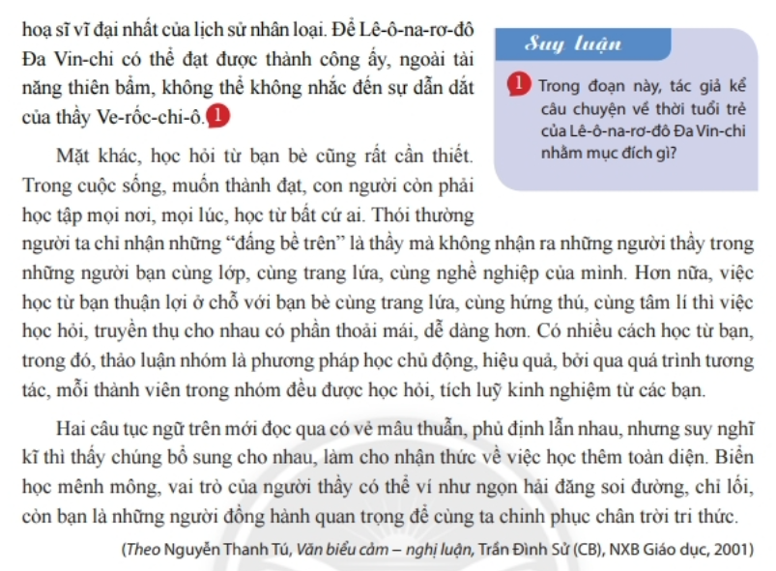
Học thầy, học bạn

Slide 15
II. ĐỌC HIỂU VĂN BẢN

Slide 16
1. Đặc điểm kiểu văn bản nghị luận
Tìm trong văn bản những câu văn thể hiện ý kiến của người viết về việc học thầy, học bạn.
“Trong cuộc đời mỗi người, học từ thầy là quan trọng nhất.”
“Học từ bạn bè cũng rất
quan trọng.”

Slide 17
Ý kiến | Lí lẽ | Bằng chứng
“Trong cuộc đời mỗi người, học từ thầy là quan trọng nhất.” | Lí lẽ 1: Dân ta có truyền thống tôn sư trọng đạo. Lí lẽ 2: Cần một người thầy có hiểu biết, giàu kinh nghiệm truyền thụ thì mới thành công. | Thầy Ve-rốc-chi-o dạy dỗ Lê-ô-na-rơ-đô Đa Vin-chi thành tài.
“Học từ bạn bè cũng rất quan trọng.” | Lí lẽ 1: Muốn thành đạt phải học tập mọi nơi, mọi lúc, học từ bất cứ ai. Lí lẽ 2: Bạn bè cùng trang lứa, cùng hứng thú, cùng tâm lý thì việc học hỏi, truyền thụ cho nhau có phần thoải mái, dễ chịu hơn. | Thảo luận nhóm
Để thuyết phục người đọc về tầm quan trọng của việc học thầy, học bạn, tác giả đã sử dụng những lí lẽ, bằng chứng nào?

Slide 18
1. Đặc điểm kiểu văn bản nghị luận
Các từ “mặt khác”, “hơn nữa” trong văn bản có tác dụng gì?
Các từ “mặt khác”, “hơn nữa” có chức năng chuyển ý, giúp cho các ý được rõ ràng, mạch lạc.

Slide 19
1. Đặc điểm kiểu văn bản nghị luận
Hình ảnh so sánh
“Vai trò của người thầy với “ngọn hải đăng soi đường, chỉ lối”
“bạn” với “người đồng hành quan trọng”
Hình ảnh so sánh trong câu cuối của văn bản giúp em hiểu gì về mối quan hệ giữa học thầy và học bạn?
Tác dụng
=> Vai trò định hướng của người thầy và vai trò đồng hành, cộng tác của bạn bè trong quá trình lĩnh hội tri thức của mỗi người.
=> Hai ý kiến tác giả đưa ra không hề mâu thuẫn mà còn bổ sung cho nhau.

Slide 20
2. Tóm tắt văn bản nghị luận
Vẽ sơ đồ tư duy và viết đoạn văn tóm tắt văn bản “ Học thầy, học bạn”

Slide 21
VẤN ĐỀ CẦN BÀN LUẬN
Học thầy hay học bạn
Ý kiến 1
Ý kiến 2
Học từ thầy là quan trọng
Học từ bạn cũng rất cần thiết
Lí lẽ
Bằng chứng
Lí lẽ
Lí lẽ 1: Muốn thành công phải học tập mọi nơi, mọi lúc, học bất cứ ai.
Lí lẽ 2: Học từ bạn, đồng trang lứa, cùng hứng thú, cùng tâm lý thì việc học hỏi, truyền thụ cho nhau có phần thoải mái, dễ chịu hơn.
Bằng chứng
Lí lẽ 1: Dân ta có truyền thống tôn sư trọng đạo.
Lí lẽ 2: Cần một người thầy có hiểu biết, giàu kinh nghiệm truyền thụ thì mới thành công.
Thầy Ve-rốc-chi-o dạy dỗ
Lê-ô-na-rơ-đô Đa Vin-chi thành tài.
Thảo luận nhóm là một phương pháp học từ bạn hiệu quả

Slide 22
3. Những góc nhìn cuộc sống
Theo em, làm thế nào để việc “học thầy, học bạn” được hiệu quả?
Mỗi cách học thể hiện một góc nhìn khác nhau về vấn đề học tập. Khi ta biết tôn trọng và nhìn nhận những góc nhìn khác nhau, ta sẽ tìm được giải pháp học tập tốt nhất cho bản thân mình.

Slide 23
III. Tổng kết
2. Nội dung
1. Nghệ thuật
Bài văn nghị luận với ý kiến xác đáng, lập luận chặt chẽ, lí lẽ và dẫn chứng sắc bén, thuyết phục để làm sáng tỏ vấn đề nghị luận.
- Tác giả khẳng định tầm quan trọng của việc học thầy, học bạn.
- Học thầy, học bạn là hai quá trình bổ sung, hỗ trợ cho nhau trong quá trình học tập, tạo nhận thức toàn diện về việc học

Slide 24
IV. LUYỆN TẬP

Slide 25
Câu 1: Phương thức biểu đạt chính trong văn bản “Học thầy, học bạn là ….
A
B
Tự sự
Miêu tả
C
D
Biểu cảm
Nghị luận
Notes:
d

Slide 26
Câu 2: Loại văn bản nào dưới đây có mục đích chính nhằm thuyết phục về một vấn đề ?
A
B
Văn bản tự sự
Văn bản miêu tả
C
D
Văn bản nghị luận
Văn bản biểu cảm
Notes:
d

Slide 27
Câu 3: Cơ sở cho ý kiến, quan điểm của người viết được gọi là gì?
A
B
Ý kiến
Bằng chứng
C
D
Luận điểm
Lí lẽ
Notes:
d

Slide 28
Câu 4: Những minh chứng làm rõ cho lí lẽ, có thể là nhân vật, sự kiện, số liệu từ thực tế được gọi là gì ?
A
B
Ý kiến
Bằng chứng
C
D
Luận điểm
Lí lẽ
Notes:
d

Slide 29
Câu 5: Khi đọc văn bản
nghị luận, em cần nhận biết được các yếu tố nào trong văn bản?
Nhân vật, sự kiện
được nhắc đến
Tình cảm, cảm xúc
của người viết
A
B
Các ý kiến, lí lẽ, bằng
chứng trong văn bản
D
Đề tài, chủ đề
của văn bản
C
Notes:
d

Slide 30
Chúc các em
học tốt!

